Slide 1
预处理指令（文件的包含）
讲师：李德山

Slide 2
一、基本概念
其实我们早就有接触文件包含这个指令了， 就是#include，它可以将一个文件的全部内容拷贝另一个文件中。

Slide 3
二、一般形式
1.第1种形式#include <文件名>
直接到C语言库函数头文件所在的目录中寻找文件
2.第2种形式 #include "文件名"
系统会先在源程序当前目录下寻找，若找不到，再到操作系统的path路径中查找，最后才到C语言库函数头文件所在目录中查找
Notes:
显示隐藏文件
defaults write com.apple.finder AppleShowAllFiles -bool YES
恢复隐藏文件
defaults write com.apple.finder AppleShowAllFiles -bool NO
如果你使用的是clang编译器，clang设置include路径是（4.2是编译器版本）：/usr/lib/clang/4.2/include
Mac系统的include路径有：
/usr/include
/usr/local/include

Slide 4
三、使用注意
.#include指令允许嵌套包含，比如a.h包含b.h，b.h包含c.h，但是不允许递归包含，比如 a.h 包含 b.h，b.h 包含 a.h。

Slide 5
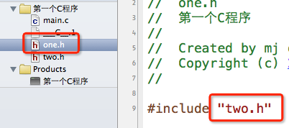
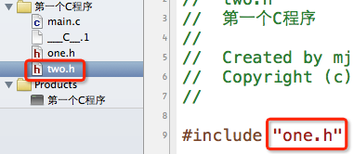

Slide 6
2.使用#include指令可能导致多次包含同一个头文件，降低编译效率
比如下面的情况：

Slide 7
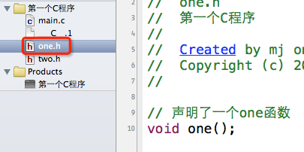
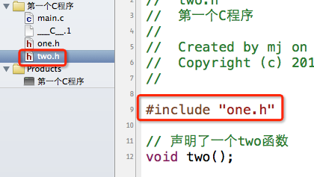

Slide 8
在one.h中声明了一个one函数；在two.h中包含了one.h，顺便声明了一个two函数。(这里就不写函数的实现了，也就是函数的定义)
假如我想在main.c中使用one和two两个函数，而且有时候我们并不一定知道two.h中包含了one.h，所以可能会这样做：

Slide 9
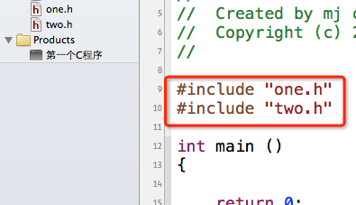

Slide 10
编译预处理之后main.c的代码是这样的
void one();
void one();
void two();
int main ()
{
return 0;
}

Slide 11
第1行是由#include "one.h"导致的，第2、3行是由#include "two.h"导致的(因为two.h里面包含了one.h)。可以看出来，one函数被声明了2遍，根本就没有必要，这样会降低编译效率。
为了解决这种重复包含同一个头文件的问题，一般我们会这样写头文件内容：

Slide 12
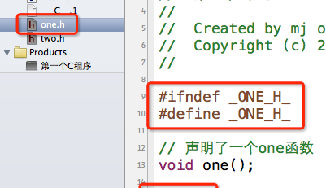

Slide 13
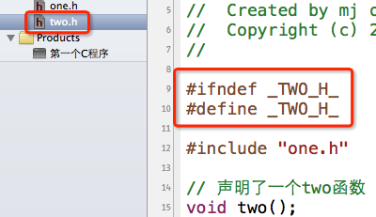

Slide 14
大致解释一下意思，就拿one.h为例：当我们第一次#include "one.h"时，因为没有定义_ONE_H_，所以第9行的条件成立，接着在第10行定义了_ONE_H_这个宏，然后在13行声明one函数，最后在15行结束条件编译。当第二次#include "one.h"，因为之前已经定义过_ONE_H_这个宏，所以第9行的条件不成立，直接跳到第15行的#endif，结束条件编译。就是这么简单的3句代码，防止了one.h的内容被重复包含。

Slide 15
这样子的话，main.c中的：
#include "one.h"
#include "two.h"
就变成了：
1 // #include "one.h"
2 #ifndef _ONE_H_
3 #define _ONE_H_
4
5 void one();
6
7 #endif
8
9 // #include "two.h"
10 #ifndef _TWO_H_
11 #define _TWO_H_
12
13 // #include "one.h"
14 #ifndef _ONE_H_
15 #define _ONE_H_
16
17 void one();
18
19 #endif
20
21 void two();
22
23 #endif

Slide 16
第2~第7行是#include “one.h”导致的，第10~第23行是#include “two.h”导致的。编译预处理之后就变为了：
void one();
void two();
这才是我们想要的结果

Slide 17
Q & A
Thanks!

